Slide 1

「しょうがい」ってなんだろう
大阪ふれあいおりがみ・すごろく導入用スライド（導入版）
（大阪ふれあいおりがみ）
大阪ふれあいキャンペーン実行委員会
Notes:
この授業用スライドは、
適宜加工・編集をしていただき、
自由にご利用いただくことができます。

Slide 2

このポスターは、
何のマークを書いたものでしょう？
（出典：大阪府）
Notes:
このポスターは、障がい者週間のポスター募集の作品です。
この作品の作者は、身近な人がこのマークを着けているので、みんなにこのマークを知ってほしいという想いでこのポスターを描いたそうです。
このポスターの花火は、何のマークを見立てたものでしょう？
（→病院、ハート 等々）
この「ハート」と「＋（プラス）」のマークはヘルプマークといいます。

Slide 3

ヘルプマーク
外からはわからなくても
助けがひつような人ためのマーク。
Notes:
ヘルプマークは外見、外から見てもわからなくても、助けが必要な人のマークです。
みんなも見たことあるかな？
最近、着けている人が増えてきています。
皆さんもこのマークを見かけたら、席を譲ったり、困っているようだったら声をかけてください。

Slide 4
わたしたちのまわりには
いろんな人がくらしています。
目が見えにくい人
耳が聞こえにくい人
車いすを使っている人
からだの中のはたらきがうまくいかない人
気持ちや考えをうまく伝えられない人
など、「ふべん」を感じている人がいます。
Notes:
皆さんの周りには、たくさんの人たちが暮らしています。
足腰が悪くて杖をついている人や車いすに乗っている人、目が見えにくい人、
耳が聞こえにくい人、体の中の働きがうまくいかず疲れやすい人、気持ちや考えをうまく伝えられない人など、
暮らしている中で、不便を感じている人がいます。

Slide 5
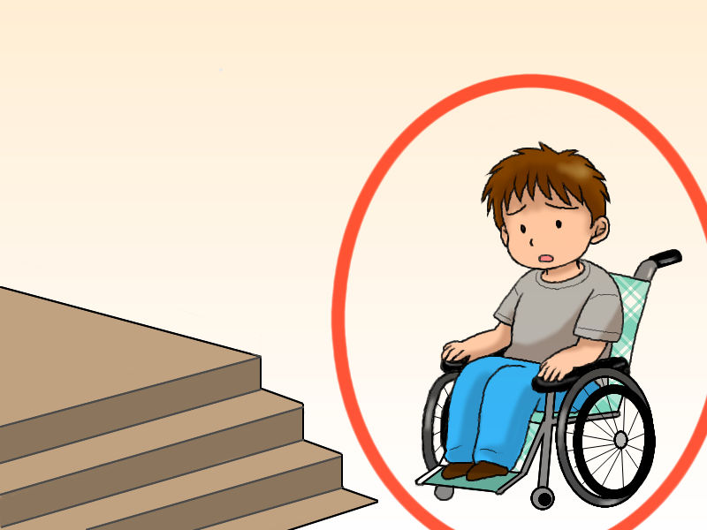
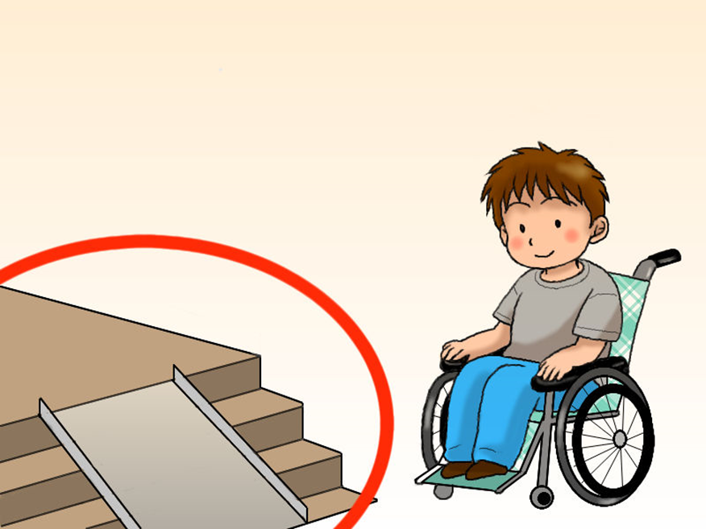

くらしの中でふべんを感じたり、
こまったりすることが あることを
「しょうがい」があるといいます
まわりの人のおてつだいやくふうなどで
くらしやすくなる人がいるはずです。
Notes:
くらしの中でふべんを感じたり、こまったりすることがあることを
「しょうがい」があるといいます。
この絵を見てください。
この絵では、車いすの人が困っているみたいだけれど、
どうして困っているか分かる人？
（→階段があるから） ※足が悪いから、車いすだから
大正解！
階段しかないから、車いすの人が困っていますね。
私たちが当たり前にできることが、できないというときがあります。
障がいのある人だけでなく、みんなが暮らしやすい社会になるためには、様々な工夫があります。
右側の絵ではスロープが設置されていますが、スロープがあれば車いすのひとでも階段を上ることができますね。
このように、まわりの人のおてつだいや工夫などで、
くらしの中でふべんを感じたり、こまったりすることが
少なくなることがあります。
みんなが日頃過ごしている周りでもこのように工夫されていることがないか他にも考えてみよう。
※車いすだから、足が悪いから、というのは「医学モデル」の考え方ですが、障がい者差別解消法では、「社会モデル」の考え方を反映しています。
社会モデルでは、障がいのある人が日常生活または社会生活で受ける制限は、社会における様々な障壁と相対することによって生ずるという考え方です。
この図では、階段があること、スロープやエレベータがないことに原因（社会的障壁）があるという考え方です。

Slide 6
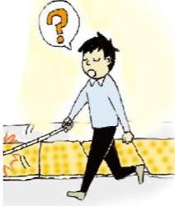
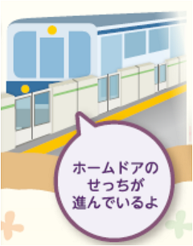
みんながくらしやすい「社会」になるために。
目にしょうがいのある人が、
えきのホームを安全に
いどうするためには
どうすればいいでしょうか？
ホームドア、
かどうしきホームさく
をせっちする。
Notes:
【生徒に質問】
目に障がいのある人が、駅のホームから誤って線路に落ちてしまうという事故が起きています。
目に障がいのある人が安心して移動するためには、どうすればいいとおもいますか？
（誰かがついて歩く、声をかける、柵をつくる）
誰かがついて歩いたり、声をかけることができるならいいですが、
ホームに柵があれば、落ちることはありませんね。
（クリック）
今、電鉄会社では、ホームドアの設置が進んでいます。
このように、誰でもくらしやすい社会になるために、環境整備が進んでいます。

Slide 7
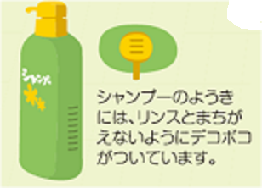
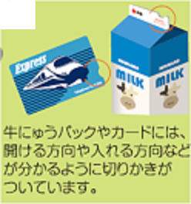
みんながくらしやすい「社会」になるために。
しょうがいのある人だけでなく、大人も子どもも
みんながくらしやすい社会になるために、
いろいろな工夫がされています。
バリアフリー
Notes:
みんなの周りにも、みんなが使いやすい、くらしやすい社会になるために、色々な工夫があります。
例えば、駅のホームの電光表示板。
耳の聞こえない人は文字で見ることができます。また、目の見えない人には、音声で聞くことができます。
様々な情報を得る手段が用意されていると、障がいのある人に限らず便利です。
公共施設や商業施設でも、バリアフリートイレといって、他のトイレよりも広いトイレがあります。
車いすやベビーカーでも入ることができ、他にも体の中に障がいのある人たちが使いやすい様々な工夫がされています。
シャンプーや牛乳パックなどにも、目が見えない人がわかりやすいように、印がついています。
みんなも、家に帰ったら見てみてください。

Slide 8
みんながくらしやすい「社会」になるために。
しょうがいのある人もないひとも、
みんながくらしやすい社会にしていくには、
だれもがくらしやすいかんきょうづくりが
大切です。
みなさんの身近なところではどうでしょうか。
また、自分たちには何ができるのか、
かんがえることも大切です。
Notes:
障がいのある人もない人も、みんなが暮らしやすい社会にしていくには、誰もがくらしやすい環境づくりが大切です。
皆さんの身近なところではどうでしょうか。
例えば、みんなが今いる学校。学校にも様々な工夫がされています。
他にも、買い物に行くショッピングセンターや駅などもどうでしょうか。
みんなも探してみてください。
また、自分たちには何ができるのか、考えることも大切です。

Slide 9
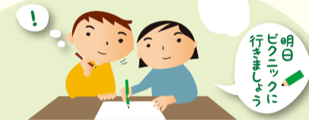
自分たちにできることって何かな？
耳にしょうがいがある人
目にしょうがいがある人
体にしょうがいがある人
Notes:
もし、皆さんが、障がいのある人に出会ったら、どんなことができるでしょうか。
【時間があるなら】
各場面ごとに、どういうお手伝いをしたらいいかを児童に考えてもらってください。
○耳に障がいのある人
・文字で書いたり、手話を使って伝えましょう。
○目に障がいのある人
・周りの様子がわからないので、一緒に歩いたり、声をかけて周りの様子を説明しましょう。
○体に障がいのある人
・高いところに置いてあるものをわかりやすく伝える、取って渡しましょう
・エレベータや出入口などでは、通行しやすいように扉を開閉しましょう。

Slide 10
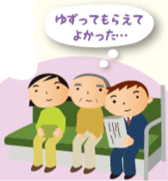
自分たちにできることって何かな？
体の中にしょうがいがある人
気持ちや考えを
うまくつたえられない人
Notes:
○体の中に障がいのある人
・疲れやすいので、席をゆずりましょう。
○気持ちや考えをうまく伝えられない人
・困っているようであれば、声をかけましょう。
・図や絵で説明するとわかりやすくなります。

Slide 11

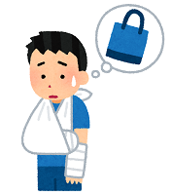
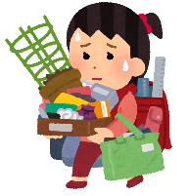
みんなも、くらしの中で、ふべんをかんじたり、こまったりすることはありますか？
にもつが多くて、
両手がふさがっているとき。
手をけがしているとき。
Notes:
みんなも、普段、不便を感じたり困ったりすることはありませんか？
（クリック）
例えば、夏休みの前などでたくさん持って帰るものがあるとき、暑いし、荷物は多いし、大変ですね。
そんなとき、扉が閉まってたらどうですか？
（→荷物を一旦下ろして開ける）
そうですね、下ろして開けるかもしれない。
（クリック）
他にも、手を怪我しているとき、荷物が持てないときどうしますか？

Slide 12


だれかが声をかけてくれたら・・・
だれかが助けてくれたら・・・
とびらを
開けてもらえて
助かった！
にもつを
持ってもらえて
助かった！
Notes:
でも、そんなとき、お友達が助けてくれたらどうですか？
荷物を持ってくれたら？
扉を開けてくれたら？
みんなどう思うかな？
「助かったー」と思うのではないですか。

Slide 13



だれかがお手伝いしてくれたら助かることって
他にもないかな？①
妊娠（にんしん）している人
ベビーカーをおしている人
杖（つえ）をついている人
Notes:
こんなことって、他にもあると思いませんか？
（クリック）
妊娠している人、お腹が大きくて大変です。大きな荷物は持てません。
（クリック）
ベビーカーを押しているひと、ベビーカーを押すので両手がふさがっています、ベビーカーがあるから階段なども上れませんね。
（クリック）
杖をついている人、足腰が悪いのかもしれませんね、杖をついて荷物も持ってたら大変ですね。
みんな、誰かが声をかけてくれたり、助けてくれると、助かりますね。

Slide 14
「ふべん」をかんじているひとがいたら、
「お手伝いしましょうか」と声をかけましょう。
しょうがいはまわりのかんきょうでへん化します。
しょうがいのある人が、
くらしやすい工夫についても考えてみましょう。
Notes:
みんなのまわりでも、不便を感じたり困ったりしている人はいませんか。
そんな時に、みんなのお手伝いが役立つはずです。
今すぐに、そんな場面が思い浮かばないかもしれません。
でも、困っている人をみかけたら、「お手伝いしましょうか」と声をかけましょう。
みんなの優しさを待っている人がいます。
障がいは、周りの環境で変化します。
大阪ふれあい折り紙やすごろくを通して、
障がいのある人がくらしやすい工夫についても考えてみてください。
【時間があるなら、大阪ふれあいおりがみを折ったり、すごろくで遊んだりして、障がいについてさらに学びを深めてください】

